Slide 1
Capítulo 7:Rochas, minerais e solos.

Slide 2
Objetivos do capítulo
Conhecer o processo de formação dos principais tipos de rochas, minerais e solos.
Reconhecer a importância dos estudos científicos sobre a composição das rochas, minerais e solos.
Compreender a importância dos combustíveis fosseis, como o carvão mineral e petróleo, para a geração de energia.
Entender o processo de formação do solo e os fatores que levam a sua degradação.
Perceber o funcionamento da natureza e a necessidade de sua preservação e manutenção.

Slide 3
ROCHAS E MINERAIS
Rochas e minerais são estruturas sólidas que compõem a litosfera terrestre. Diferenciar essas duas formas é extremamente importante para as Ciências da Terra
ROCHAS: na literatura especializada nunca se utiliza o termo “pedra” – corresponde a um agregado de minerais.
Exemplos: Rochas ígneas ou magmáticas, Rochas sedimentares e Rochas metamórficas.
MINERAIS: os minerais são apenas composições que estruturam as rochas. Um exemplo é o granito, em que uma de suas variações apresenta uma composição de quartzo, mica e feldspato.

Slide 4
Rochas ígneas ou magmáticas
São formadas pela solidificação do magma. Esse processo ocorre da seguinte forma:
O magma se aquece devido a altas temperaturas no interior do manto, chegando a superfície e resfriando-se e solidificando em rochas.

Slide 5
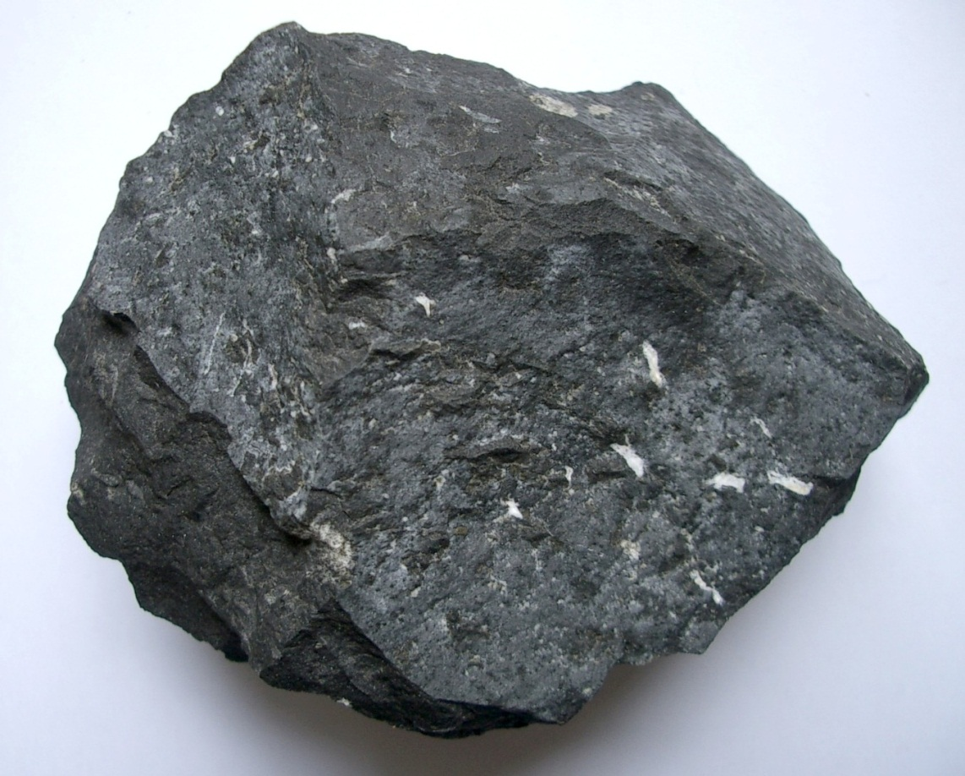
ROCHAS ÍGNEAS ESTRUSIVAS OU VULCÂNICAS: Ocorrem quando o magma extravasa pela superfície, torna-se lava. Na extrusão a solidificação do magma acontece rapidamente, sem que haja tempo para a formação de cristais visíveis a olho nu. A rocha vulcânica mais comum é o BASALTO.
Uma rocha dura e de coloração escura, usada principalmente na construção civil.( Obras)

Slide 6
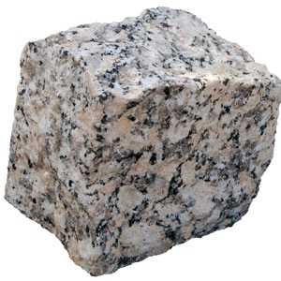
ROCHAS INTRUSIVAS OU PLUTÔNICAS: Originam-se do magma que se solidifica lentamente no interior da crosta, dando tempo para que as partículas de um mesmo material se agrupem e se cristalizem formando cristais a olho nu.
O exemplo mais comum de rocha intrusiva é o granito.
Ele apresenta três principais minerais: quartzo, feldspato e mica.
O granito é considerado uma rocha cristalina, pois depende da sua composição mineral.

Slide 7
ROCHAS SEDIMENTARES
As rochas sedimentares são formadas por pequenas partículas ou sedimentos que se desprendem uma das outras
Essas matérias rochosas, ao sofrerem intensas variações de calor, ou ação continua da agua ou gelo, desmancham-se em grãos ou partículas ou sedimentos. Ao longo de muito tempo, esses fragmentos são carregados pela água e pelo vento, depositando-se nas áreas mais baixas da superfície.
O acúmulo deses sedimentos a pressão das camadas mais recentes sobre as maias antigas vão causando a compactação das partículas dando a origem ás rochas sedimentares.
São muito utilizadas na construção na civil.

Slide 8
Esquema da formação de rocha sedimentar

Slide 9
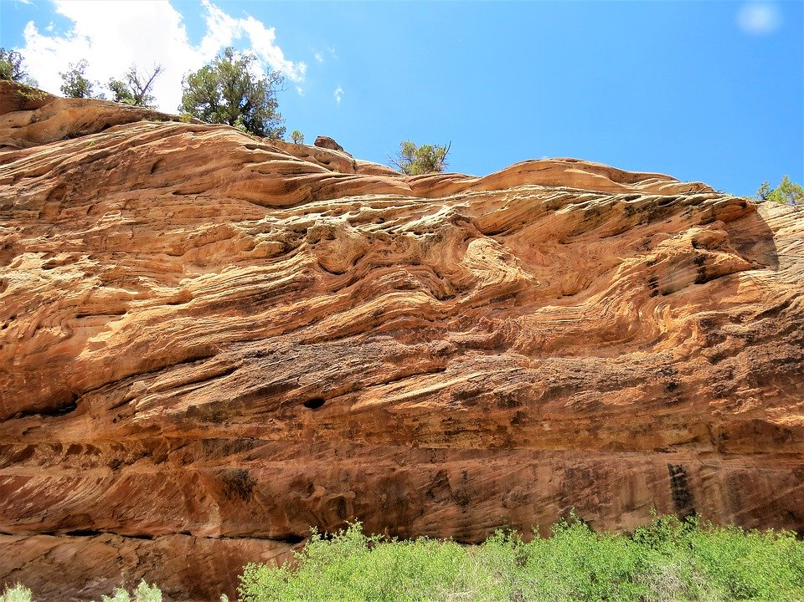
Exemplo de rocha sedimentar: Calcário e Arenito.
Calcário
Arenito

Slide 10
Rochas metamórficas

Slide 11
Rochas metamórficas

Slide 12
O termo metamórfica relaciona-se á palavra” metaformose”, que significa transformação.
As rochas metamórficas recebem esse nome porque resultam da magmáticas, sedimentares.
Os principais exemplos de rochas metamórficas são:
Gnaisse: é uma rocha metamórfica muito utilizada na construção civil e na pavimentação. Ela é originada a partir do granito. O Pão de Açúcar, no Rio de Janeiro, é uma formação rochosa em gnaisse.
Ardósia: formada a partir do xisto, que é também uma rocha metamórfica, a ardósia é outra rocha muito utilizada na construção civil. É comum nos pisos em bordas de piscinas, em fachadas e muros.
Mármore: tipo de rocha metamórfica originada do calcário exposto à alta temperatura e pressão. É muito utilizado na produção de pias, bancadas, fachadas, pisos e na construção em várias aplicações.

Slide 13
Minerais
Os minerais são compostos ou elementos químicos maciços, com uma composição estabelecida, cristalizados e formados a partir de processos inorgânicos ou também oriundos de asteroides ou meteoritos que atingiram o planeta. Estão presentes nas rochas, que nada mais são do que um conjunto de minerais aglutinados.
O estudo e a compreensão das características dos minerais é de suma importância para conhecer os diferentes tipos de rochas e suas gêneses, além das formas de relevo e, principalmente, para o uso de tais minerais em atividades econômicas. Os minerais que são extraídos para fins econômicos são chamados de minérios.

Slide 14
Matérias primas extraídas do solo e em ambientes aquáticos
Carvão mineral
Petróleo
Extração de minérios

Slide 16
Orientação sobre as atividades
Os vídeos selecionados sobre o conteúdo são necessários, pois são animações sobre sua origem e formação das rochas e mineiras entre outros.
Para visualização dos vídeos é necessário copiar e colar o link no navegador, assim será possível assisti-los.
Atividades da apostila: Páginas 37, 39, 50 e 51

